Slide 1

Projeto Integrador II
Auxilium
Arthur Almeida Soares - 22404066
João Victor Freitas – 22406654
Lucas Dias Alves -22406686
Luiggi Benso - 22408691
Pedro Perçu Nazari Ribeiro Reis - 22401219
Tiego da Costa Ferreira – 22403192

Slide 2
INTEGRANTES DO GRUPO
Arthur Almeida Soares - 22404066
João Victor Freitas – 22406654
Lucas Dias Alves -22406686
Luiggi Benso - 22408691
Pedro Perçu Nazari Ribeiro Reis - 22401219
Tiego da Costa Ferreira – 22403192

Slide 3
PROPOSTA DO PROJETO
Nosso projeto tem o intuito de ajudar alunos com desempenho acadêmico baixo, devido ao TDAH e ansiedade.
Reparamos que são problemas recorrentes no presente dia a dia e que prejudicam muito o desempenho acadêmico, seja na falta de atenção nas aulas por conta do TDAH, no atraso da entrega das atividades ou até mesmo perda do prazo de entrega.

Slide 4
PROPOSTA DO PROJETO
A dificuldade no aprendizado causada por transtornos como TDAH e ansiedade é um problema crescente no ambiente educacional. Muitos estudantes enfrentam desafios para manter o foco, organizar-se e cumprir prazos, resultando em baixo rendimento escolar. O projeto Auxilium nasce da necessidade de apoiar esses alunos com uma ferramenta que atue como um assistente virtual, proporcionando recursos para facilitar sua jornada educacional e promover maior autonomia, engajamento e bem-estar acadêmico.

Slide 5
ANÁLISE DE NEGÓCIO - Visão Geral
O projeto Auxilium é desenvolvido como parte do componente curricular “Projeto Integrador II” do curso de Análise e Desenvolvimento de Sistemas do Centro Universitário de Brasília (CEUB). Embora não esteja vinculado diretamente a uma empresa do setor privado, trata-se de uma iniciativa acadêmica com caráter de inovação tecnológica, voltada para o apoio educacional de estudantes com dificuldades específicas de aprendizagem, especialmente relacionados ao TDAH e à ansiedade.
O projeto visa aplicar os conhecimentos adquiridos ao longo do curso em um cenário realista, simulando o desenvolvimento de um sistema completo, desde a análise de necessidades até o protótipo funcional de uma solução digital educacional com foco em acessibilidade e apoio ao aprendizado de estudantes com TDAH e ansiedade.

Slide 6
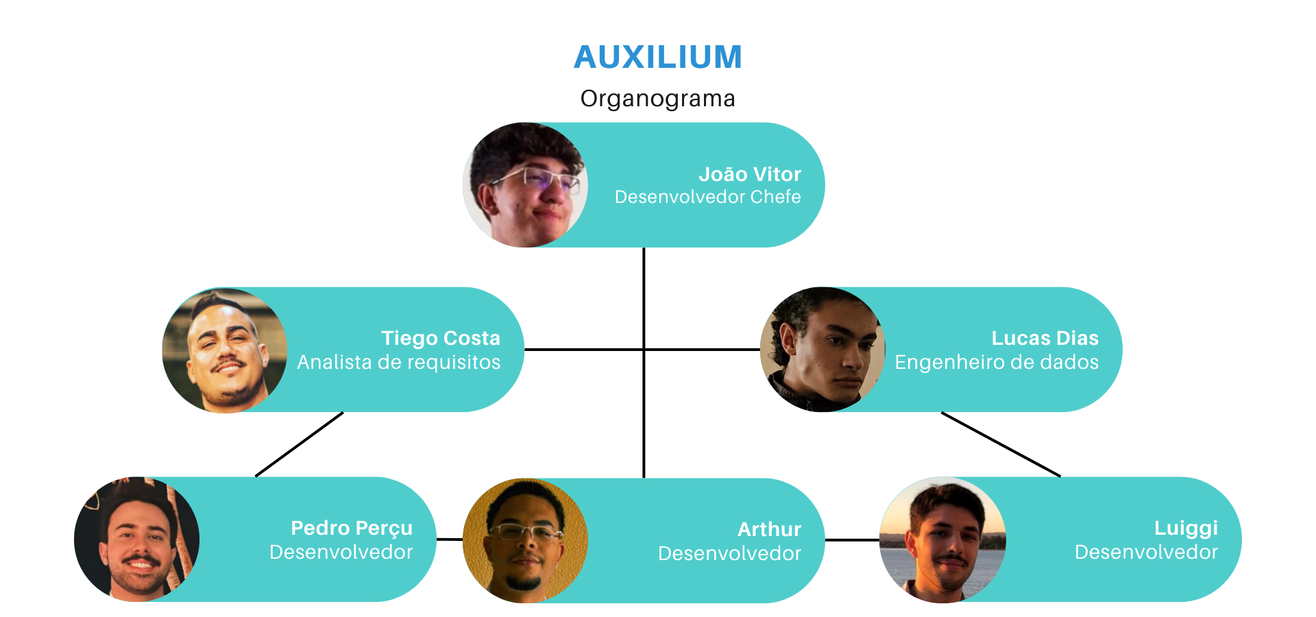
A ORGANIZAÇÃO - Visão Geral
A equipe é composta por seis estudantes, com a intenção de trazer um auxílio para os alunos com dificuldades. Com divisão de funções como levantamento de requisitos, design, modelagem de dados, desenvolvimento e documentação.

Slide 7
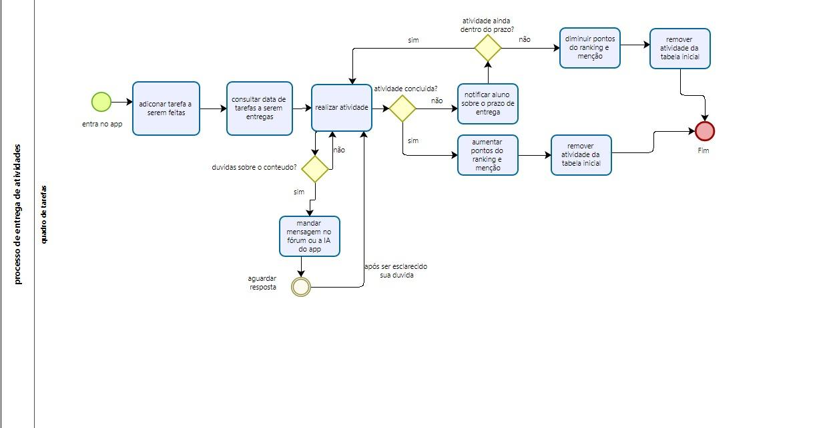
ANÁLISE FUNCIONAL - Descrição dos Processos Atuais
Alunos com dificuldades de concentração têm problemas para acompanhar aulas, organizar atividades e manter rotina de estudos, o que afeta seu desempenho.
INSERIR MAPEAMENTO DE PROCESSOS ATUAIS

Slide 8
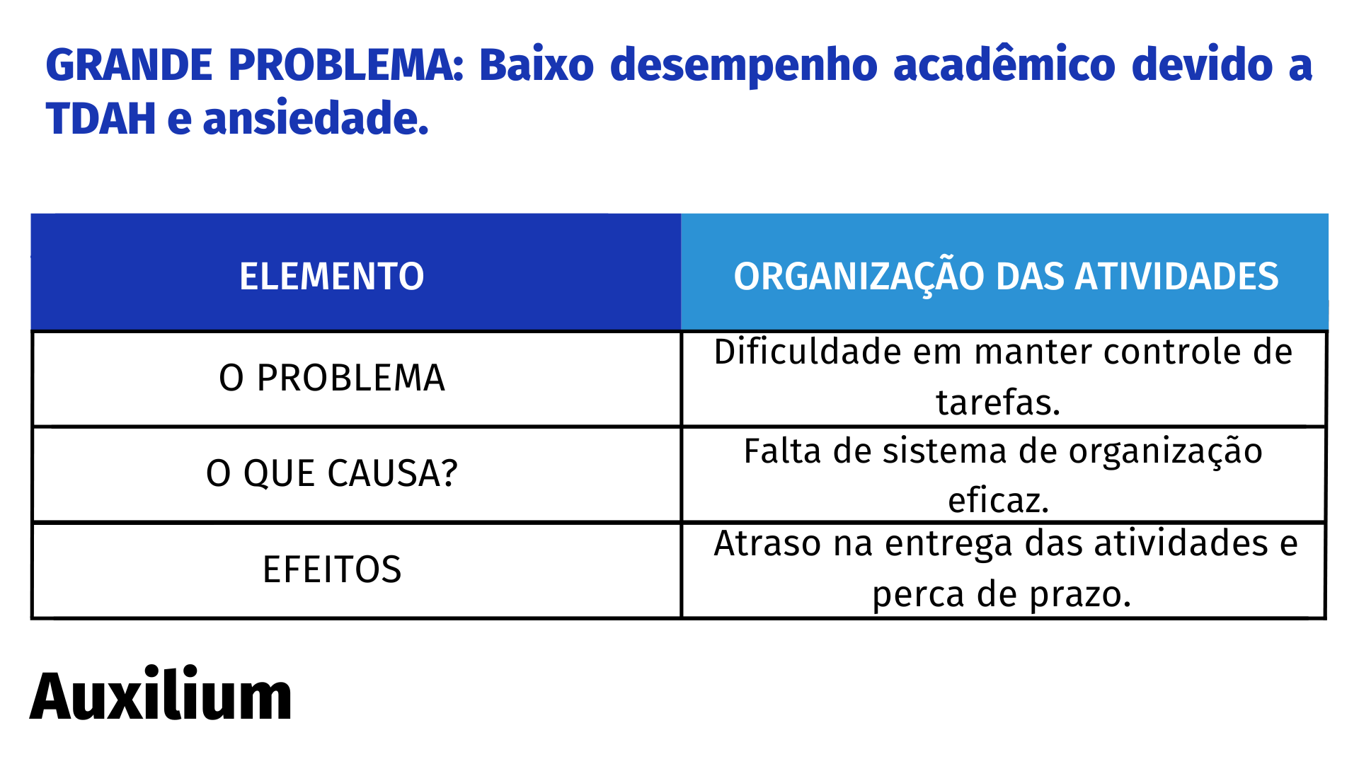
ANÁLISE FUNCIONAL - Identificação dos Problemas
Alunos com dificuldades de concentração têm problemas para acompanhar aulas, organizar atividades e manter rotina de estudos, o que afeta seu desempenho.

Slide 9
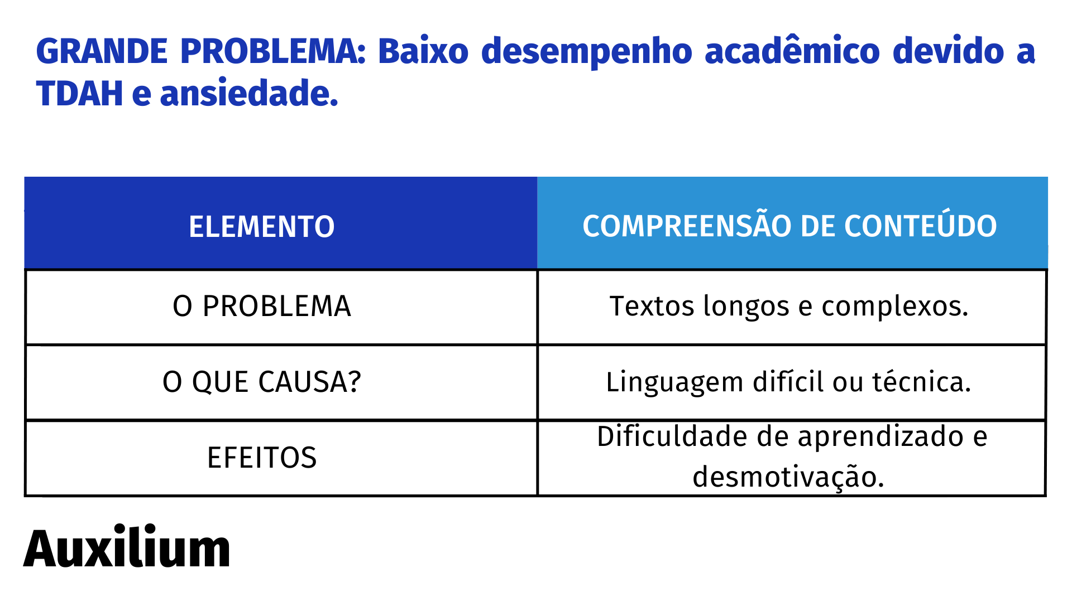
ANÁLISE FUNCIONAL - Identificação dos Problemas
Dificuldade de aprendizado e desmotivação.
Alunos com dificuldades de concentração têm problemas para acompanhar aulas, organizar atividades e manter rotina de estudos, o que afeta seu desempenho.

Slide 10
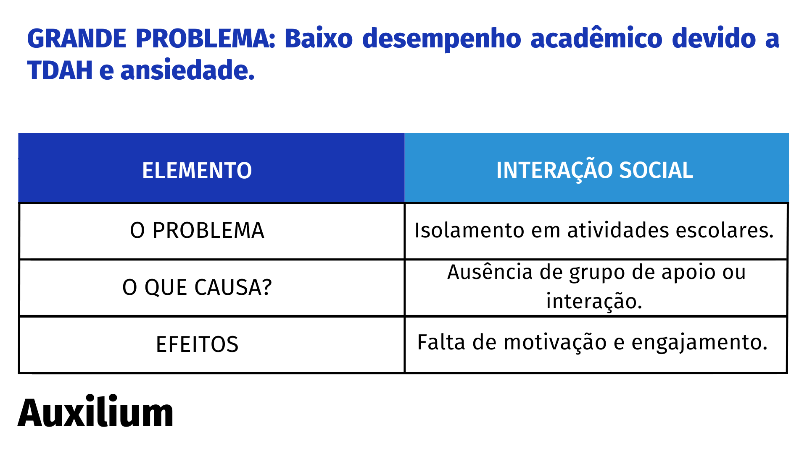
ANÁLISE FUNCIONAL - Identificação dos Problemas
Dificuldade de aprendizado e desmotivação.
Alunos com dificuldades de concentração têm problemas para acompanhar aulas, organizar atividades e manter rotina de estudos, o que afeta seu desempenho.

Slide 11
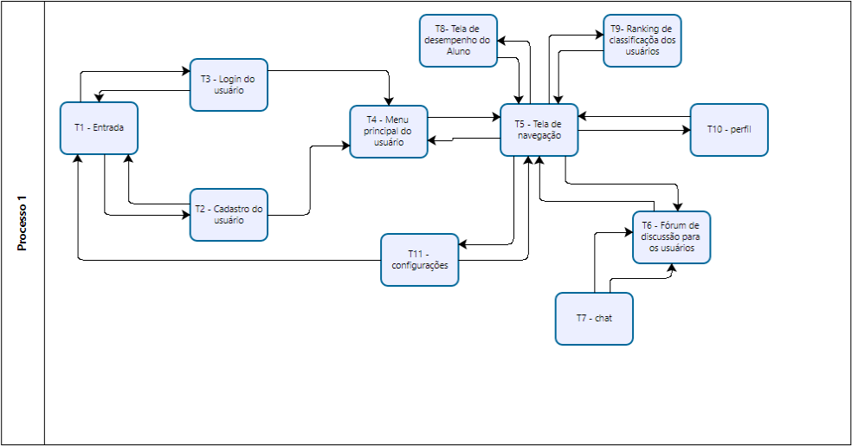
PROPOSTA DE SOLUÇÃO - Mapeamento dos Processos Propostos
A navegação busca ser de maneira intuitiva e fácil para os usuários, após o usuário cadastrar sua conta ou criar o usuário será direcionado para o menu principal, toda navegação do site será por meio de uma tela principal, a tela de navegação.

Slide 12
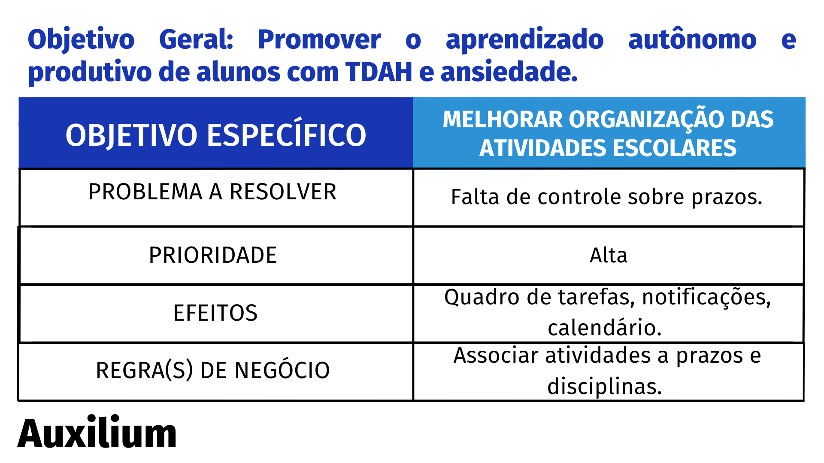
OBJETIVOS - Objetivo Geral

Slide 13
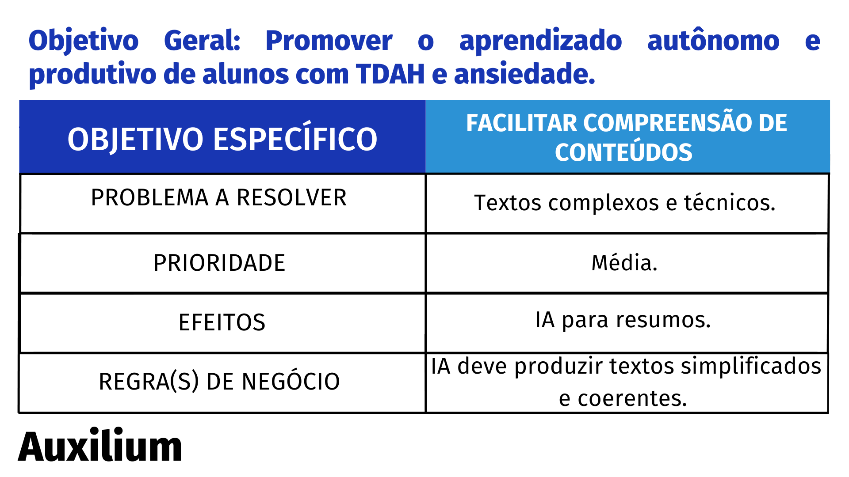
OBJETIVOS - Objetivo Geral

Slide 14
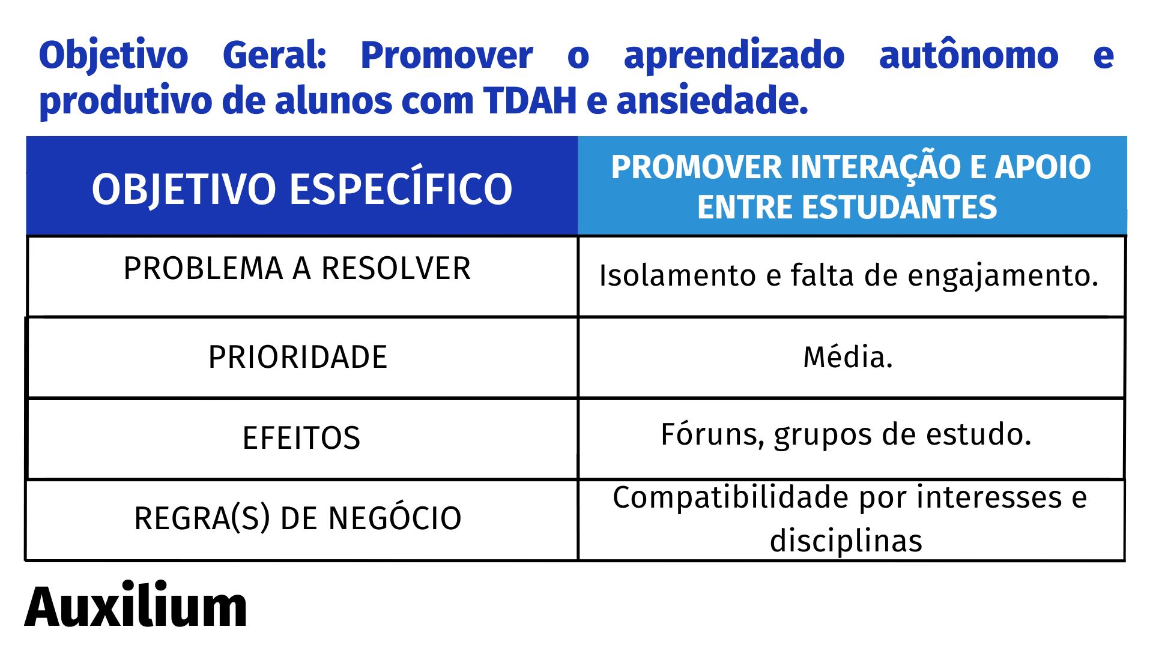
OBJETIVOS - Objetivo Geral

Slide 15
Relação das Funcionalidades - Entrada
Entrada:
Cadastro de Aluno;
Cadastro de administrador;
Cadastro de disciplinas;
Cadastro de tarefas;

Slide 16
Relação das Funcionalidades - Entrada
Processamento:
IA de simplificação;
Geração de relatórios;
Criação de fóruns;

Slide 17
Relação das Funcionalidades - Entrada
Saída:
Relatórios;
Notificações;
Conteúdo adaptado;
Sugestões de grupo;

Slide 18
Matriz de Rastreabilidade de Negócio - Objetivo Geral
Ajudar alunos com desempenho baixo, devido ao TDAH e ansiedade.
Problema Específico | Fase (E/P/S) | Objetivo Específico | Funcionalidade | Observação
Falta de organização | P | Melhorar organização | F1 – Quadro de tarefas F2 - Calendário F3 -Notificações | Interface simples e responsiva
Dificuldade de foco | S | Estimular foco e produtividade | F5 – Plano de estudo personalizado | Customizável por aluno
Dificuldade com leitura | S | Facilitar compreensão | F6 – I.A para resumos e simplificação | Suporte a diferentes níveis de leitura
Isolamento | P | Estimular colaboração | F7 - Fóruns F8 – Match de grupo de estudos | Ambiente seguro e mediado

Slide 19
Estrutura Analítica do Software – EAS (E/P/S)
E: Entrada de dados do usuário (cadastro, tarefas, perfil)
P: Processamento das rotinas de estudo, interações e IA
S: Saídas como relatórios de desempenho, alertas, rankings e conteúdo simplificado

Slide 20
METODOLOGIA
A metodologia aplicada neste projeto foi baseada em pesquisa, discussão em grupo e prototipação. A equipe realizou reuniões semanais para entender os desafios enfrentados por estudantes com TDAH e ansiedade. Com base nisso, foram definidas funcionalidades como lembretes de tarefas, fóruns, e uma IA de leitura.
Utilizamos o Figma para prototipar as telas e o Bizagi para mapear os processos. O foco foi sempre criar uma plataforma simples e útil, com base em experiências reais. Todos os documentos foram elaborados com as ferramentas do Microsoft Office e o projeto seguiu boas práticas de análise de sistemas. A próxima fase incluirá testes com usuários reais para validação.

Slide 21
USUÁRIOS DO SISTEMA
DESCRIÇÃO | ALUNO COM TDAH / ANSIEDADE
O que ele faz? | Adiciona atividades pessoais, responde testes para avaliar o próprio nível de aprendizagem, utiliza recursos como IA de leitura, fóruns e lembretes de prazos.
O que ele precisa? | Estar atento às notificações de atividades, realizar as tarefas dentro do prazo e responder à “pergunta do dia”, que serve como estímulo de engajamento e revisão.
Frequência de uso do sistema | Uso diário, acompanha avisos, atividades e recursos de apoio constantemente ao longo do dia.
Volume de transações | Elevado, pelo menos 5 acessos por dia, incluindo respostas a testes, consultas de atividades e uso da IA de apoio.
Precisa de treinamento em informática? Quais? | Não. O aplicativo será desenvolvido com foco em acessibilidade e interface intuitiva, facilitando o uso mesmo para quem tem pouca familiaridade com tecnologia.
Possui experiência com sistemas semelhantes? | Não há necessidade. O sistema é único, voltado para as necessidades específicas desse público.

Slide 22
DEFINIÇÃO DOS REQUISITOS - Elicitação
Requisitos funcionais
A elicitação dos requisitos procedeu-se por intermédio de entrevistas e brainstorming com o NAD.
RF01 – Cadastro de Usuário
Descrição: Permitir que o usuário crie uma conta com suas informações básicas como nome, e-mail, senha e perfil de estudo.
Melhoria: Adicionar opção de tipo de perfil (ex: aluno, professor, responsável).
Prioridade: Alta
RF02 – Gerenciamento de Tarefas
Descrição: Permitir ao usuário criar, editar, visualizar e excluir tarefas associadas a disciplinas e prazos.
Melhoria: Suporte a Tags, cores e categorias personalizadas.
Prioridade: Alta
RF03 – Quadro de Tarefas (Kanban)
Descrição: Exibir as tarefas de forma visual em colunas como “A Fazer”, “Em andamento” e “Concluído”.
Melhoria: Permitir movimentação por drag-and-drop.
Prioridade: Alta

Slide 23
Requisitos funcionais
F04 – Notificações de Prazo
Descrição: Gerar notificações com base na proximidade do prazo das tarefas (curto, médio, longo).
Melhoria: Opção de configurar lembretes por horário ou frequência.
Prioridade: Alta
RF05 – Calendário Integrado
Descrição: Mostrar uma visão mensal e semanal das tarefas e prazos do usuário.
Melhoria: Sincronização com Google Calendário.
Prioridade: Média
RF06 – Plano de Estudo Personalizado
Descrição: Gerar um cronograma automático com base nas matérias, nível de dificuldade e disponibilidade do aluno.
Melhoria: Ajuste automático conforme desempenho e tempo de uso.
Prioridade: Alta

Slide 24
Requisitos funcionais
RF07 – Fóruns de Discussão
Descrição: Permitir que alunos criem e participem de fóruns por matéria ou tema.
Melhoria: Moderação automática por palavras inadequadas.
Prioridade: Média
RF08 – Match de Grupo de Estudos
Descrição: Sugerir grupos de estudo com base no perfil, matérias em comum e horários disponíveis.
Melhoria: Permitir avaliação dos membros e histórico de participação.
Prioridade: Média
RF9 – IA para Resumo de Conteúdo
Descrição: Permitir que o usuário envie textos ou PDFs e receba versões resumidas e simplificadas.
Melhoria: Níveis de resumo (essencial, intermediário, detalhado).
Prioridade: Média

Slide 25
Requisitos funcionais
RF10 – Gráfico de Performance
Descrição: Exibir dados sobre o desempenho do aluno com base em uso do app, foco, tarefas concluídas e tempo estudado.
Melhoria: Comparativo com semanas anteriores e metas definidas.
Prioridade: Alta
RF11 – Ranking
Descrição: Um ranking que reforça hábitos de estudo e mostra ranking por atividades entregues dentro do prazo estipulado.
Melhoria: Sistema de conquistas e gamificação.
Prioridade: Baixa
RF12 – Multi idioma
Descrição: Permitir ao usuário alterar o idioma do sistema.
Melhoria: Suporte inicial a português, inglês e espanhol.
Prioridade: Baixa

Slide 26
Funcionalidade: F1 - Cadastro de Cliente
Identificador | Requisito Funcional | Requisito de Dados | Regra de Execução | Prioridade | Dependência / relação entre os Requisitos Funcionais
RF01 | Cadastrar usuario | RD01 | RE01 RE02 | Alta

Slide 27
Funcionalidade: F2 - Cadastro de atividades
Identificador | Requisito Funcional | Requisito de Dados | Regra de Execução | Prioridade | Dependência / relação entre os Requisitos Funcionais
RF02 | Gerenciamento de atividades |  | RE07 RE08 RE09 RE16 | Alta
RF03 | Quadro de tarefa |  | RE08 RE09 | alta | RF02
RF04 | Notificação de prazo |  | RE08 RE16 | Alta | RF02 RF03
RF05 | calendario |  |  | média

Slide 28
Funcionalidade: F3 – Fóruns de discussão
Identificador | Requisito Funcional | Requisito de Dados | Regra de Execução | Prioridade | Dependência / relação entre os Requisitos Funcionais
RF07 | Fóruns de discussão |  | RE03 RE04 RE05 RE06 R14 RE15 | alta
RF08 | Match de grupo de estudos |  | RE07 | média | RF07
RF09 | IA para resumos |  |  | média

Slide 29
Funcionalidade: F4 – gráfico de performance
Identificador | Requisito Funcional | Requisito de Dados | Regra de Execução | Prioridade | Dependência / relação entre os Requisitos Funcionais
RF10 | Gráfico de performance |  | RE10 RE11 | Alta | RF02 RF03 RF04
RF06 | Plano de estudo personalizado |  |  | Alta | RF10
RF11 | ranking |  | RF12 RF13 | baixa | RF02 RF03 RF04 RF11 RF06

Slide 30
Funcionalidade: F5 – multi idioma
Identificador | Requisito Funcional | Requisito de Dados | Regra de Execução | Prioridade | Dependência / relação entre os Requisitos Funcionais
RF12 | Opção de idioma |  |  | média

Slide 31

CONCLUSÃO

Slide 32
O projeto Auxilium surge como uma solução inovadora para enfrentar os desafios educacionais vivenciados por alunos com TDAH e ansiedade. Por meio de uma abordagem baseada em acessibilidade e tecnologia, buscamos proporcionar um ambiente de aprendizado mais inclusivo, onde a organização, a concentração e a produtividade sejam incentivadas e aprimoradas.
Ao longo do desenvolvimento, priorizamos a simplicidade e a funcionalidade, garantindo que a plataforma seja intuitiva e eficaz para os usuários. O próximo passo será validar a eficácia da ferramenta com testes reais, refinando-a conforme as necessidades dos estudantes.
Com esse projeto, reforçamos nosso compromisso com a educação inclusiva e demonstramos como a tecnologia pode ser um agente de transformação, proporcionando mais autonomia e suporte aos alunos que precisam de atenção especial. O Auxilium é mais do que um software—é um passo em direção a um ensino mais acessível e acolhedor.

Slide 33


